Slide 1
SS-10Z
SS-10F
MLSS / 계면계
MLSS Meter
취급설명서

Slide 2
1. 처음
MLSS Meter SS-10Z 또는 SS-10F를 구입해주셔서 정말 감사합니다.
본 제품은 오랜 기간의 기술력과 풍부한 데이터를 토대로 개발된 MLSS Meter로 이전보다 더욱 정도 높은 측정을 할 수 있게 되♘습니다.
또한 메모리 기능이 있어서 측정치를 30개 저장시킬 수 있습니다. 그 밖에 백라이트 기능 등 유용한 기능이 다수 있습니다.
본 제품의 성능을 충분히 활용하기 위해서라도 사용하기 전에 이 취급설명서를 잘 읽고 올바르게 사용 하세요.
그리고 곤란할 때 금방 이 설명서를 읽을 수 있도록 잘 보관하세요.
이 취급설명서는 SS-10Z와 SS-10F에 관해서 함께 써있으므로 SS-10F를 사용하는 경우에는 SS-10Z의 계면(수심) 부분을 빼고 읽으세요.
2. 취급 상 주의
이 취급설명서는 제품을 올바르고 안전하게 사용하기 위한 정보나 주의 사항이 적혀있습니다. 따라서 이 취급설명서 곳곳에 아래와 같은 표시가 나오므로 반드시 표시 내용을 지켜서 사용하세요. 이 표시 내용을 지키지 않아서 생기는 사고에 관해서는 일절 책임을 지지 않으므로 주의하세요.
경고
이 표시는 잘못 사용했을 경우에 사망 혹은 중상을 입을 가능성이 있다는 것을 나 타냅니다.
주의
이 표시는 잘못 사용했을 경우에 장해를 입을 가능성 혹은 물질적 손해가 발생할 가능성이 있다는 것을 나타냅니다.
주요 사항
이 표시는 조작이나 측정을 하는데 필요한 어드바이스를 나타냅니다.

Slide 3
3. 표준 구성
3-1 SS-10Z/SS-10F 표준 구성
SS-10Z 또는 SS-10F는 아래와 같이 들어있으므로 개봉 시에 확인하세요.
품명 / 모델명 | 외관 | 수량
계기 본체 : SS-10Z (수심 측정 기능 포함) 또는 SS-10F (수심 측정 기능 없음) |  | 1
검출기 : SSD-10Z (압력 센서 포함) 또는 SSD-10F (압력 센서 없음) ※케이블 길이 : 표준 6m |  | 1
단4알칼리 건전지 : LR03 ※계기 본체에 세트되어 있습니다. |  | 3
비닐 커버 |  | 1
검출기 충격 흡수용 완충 고무(상) 검출기 충격 흡수용 완충 고무(하) 손목 스트랩 |  | 각 1
취급 설명서 보증서 세척 블러쉬 |  | 각 1
휴대용 케이스 |  | 1

Slide 4
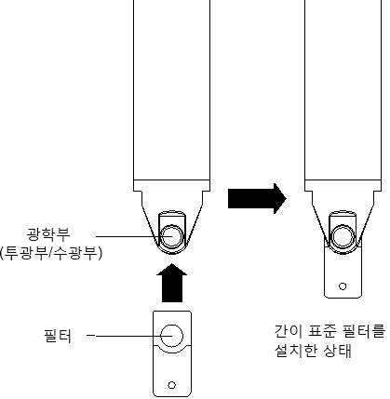
3-2 옵션품 (SS-10Z/SS-10F 공통)
품명 / 모델명 | 외관 | 수량
간이 표준 필터 ※간이 표준 필터를 사용하면 검출기가 정상인지 아닌지 쉽게 확인할 수 있습니다. |  | 1
※간이 표준 필터를 검출기에 세트하는 경우에는 아래와 같이 하세요.
주요 사항
간이 표준 필터에는 MLSS 농도의 참고치가 기입되어 있습니다.
이 간이 표준 필터는 검출기가 정상인지 아닌지 체크하기 위한 것이므로 이 수치는 참 고 정도로만 생각하세요.
그리고 이 간이 표준 필터로 SPAN 교정 등을 하지 마세요.

Slide 5
4. 규격
4-1 계기 본체
품명•모델명 |  | MLSS/계면계 : SS-10Z(수심 측정 기능 포함) | MLSS계 : SS-10F(수심 측정 기능 없음)
측정 | 대상 | 활성 오니 농도 측정 침전수조의 계면(수심)과 오니 농도 측정 | 활성 오니 농도 측정
측정 | 방식 | MLSS : 근적외 pulse 투과광 방식 계면(수심) : 반도체 온도 센서 방식 | MLSS : 근적외 pulse 투과광 방식
측정 | 범위 | MLSS : 0~20000mg/ℓ (최대 30000mg/ℓ까지 표시) 계면(수심) : 0~5m (케이블 연장으로 최대 10m까지 표시) | MLSS : 0~20000mg/ℓ (최대 30000mg/ℓ까지 표시)
분해능 |  | MLSS : 10mg/ℓ (0~10000mg/ℓ 범위) 100mg/ℓ (10000~30000mg/ℓ 범위) 계면(수심) : 0.01m | MLSS : 10mg/ℓ (0~10000mg/ℓ 범위) 100mg/ℓ (10000~30000mg/ℓ 범위)
재현성 |  | MLSS : 일정 조건 하에서 ±3%이내 (FS) 계면(수심) : 일정 조건 하에서 ±3% 이내(FS) | MLSS : 일정 조건 하에서 ±3% 이내(FS)
표시 |  | 액정 디지털 표시 MLSS : LCD 4자릿수(상단) 계면(수심) : LCD 4자릿수(하단) 메모리 : LCD 2자릿수 | 디지털 표시 MLSS : LCD 4자릿수 메모리 : LCD 2자릿수
검량선 |  | 용도별로 6모드에서 선택 예) ①식품•유업 오니 모드 A ②식품•유업 오니 모드 B ③하수 처리•합병 정화조 오니 모드 ④배설물 처리 오니 모드 ⑤침전수조 농축 오니 모드 A ⑥침전수조 농축 오니 모드 B | (※오니 특성에 따라 이러한 모드가 수동 분석치와 비교해서 ±10%범위에 들어가지 않을 경우가 있으므로 수동 분석(중량법) 을 하여 적절하게 SPAN 교정이나 중간점 교정을 하세요.)
계면 | 측정 | 15000mg/ℓ이상에서 “ALM”, “mg/ℓ”점멸 표시 “ALM”, “mg/ℓ”점멸 시 수심 표시가 오니 계면 | 15000mg/ℓ이상에서 “ALM”, “mg/ℓ”점멸 표시 “ALM”, “mg/ℓ”점멸 시의 케이블 길이로 오 니 계면(수심) 측정이 가능
교정 | 방법 | MLSS : ①1점 교정(제로 교정만) ②2점 교정(제로 교정, SPAN 교정) ※SPAN 교정은 이미 알고있는 농도의 오니에서 함 ③3~4점 교정(제로 교정, SPAN 교정, 중간점 교정) ※SPAN 교정 이미 알고있는 농도의 오니, 중간점 교정은 희석 오니에서 함

Slide 6
 | 수심 : 전원 투입 시 자동 제로 교정
자기 진단 | 전지 전압, 검출기 이상, 교정 이상, 스케일 오버
메모리 수 | 최대 30건
본체 구조 | IP67 상당의 방진, 방수 구조 (커넥터 플러그와 계기 본체가 올바르게 접속되♘있을 경우입니다.) ※IP67이란 (보호 등급 IP표시) IP설명 ... IP란 JIS C 9020 : 2003 또는 IEC 60529에 근거하여 규정된 고형 물질, 물에 관 한 전기 기기, 캐비넷 보호 등급 표시입니다.
주위 온도 | -5 ~ 45℃
주위 습도 | 85%RH이하
전원 | DC 4.5V (단4알칼리 건전지 LR03 x 3) 30분후 AUTO POWER OFF
외형 크기 | 70(W) x 170(D) x 36(H) mm
무게 | 약 290g
재질 | ABS, PMMA
※이 규격은 제품 개량으로 예고없이 변경되는 일이 있으니 미리 양해 부탁드립니다.
4-2 검출부
모델명•형식 | MLSS/계면 검출기 : SSD-10Z (압력 센서 포함) | MLSS 검출기 : SSD-10F (압력 센서 없음)
케이블 길이 | 6m표준(최대 11m까지 연장 가능) | 6m표준(최대 11m까지 연장 가능)
사용 온도 | 0~40℃
외형 크기 | Ø40 x 214
무게 | 약 800g
재질 | ABS, SUS304
측정불가 샘플 | 유기용제 혼입 샘플, 강산성 샘플, 강산화제 샘플 등
※이 규격은 제품 개량으로 예고없이 변경되는 일이 있으니 미리 양해 부탁드립니다.

Slide 7
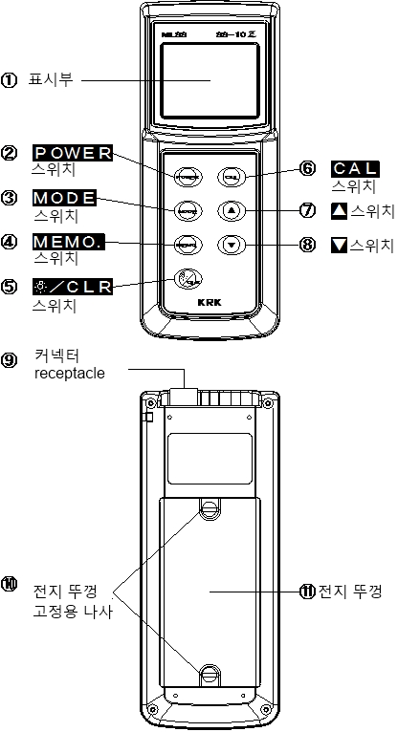
5. 각부 명칭과 기기 설명
5-1 계기 본체(SS-10Z / SS-10F 공통)

Slide 8
번호 | 명칭 | 기능 설명
① | 표시부 | 측정치, 교정 상황이나 에러 표시 등이 표시됩니다. SS-10Z일 경우에는 상단에 MLSS 농도가 표시되고, 하단에 계면(수심)이 표시됩니 다. SS-10F일 경우에는 MLSS 농도만 표시됩니다.
② | POWER 스위치 | 전원 ON/OFF를 합니다.
③ | MODE 스위치 | 각 종 모드의 전환을 합니다. 이 MODE스위치를 누를 때마다 모드 1 ⇒ 모드2 ⇒ 모드3 ⇒ ... ⇒ 모드6 ⇒ 모드1 ⇒ ... 순서로 모드가 변합니다. 예) ①식품•유업 오니 모드 A (※오니 특성에 따라 이러한 모드가 수동 ②식품•유업 오니 모드 B 분석치와 비교해서 ±10%범위에 들어가 ③하수 처리•합병 정화조 오니 모드 지 않는 경우가 있으므로 수동 분석(중량 ④배설물 처리 오니 모드 법)을 하여 적절하게 SPAN 교정이나 중 ⑤침전수조 농축 오니 모드 A 간점 교정을 하세요.) ⑥침전수조 농축 오니 모드 B
④ | MEMO. 스위치 | 측정치를 저장할 때에 사용합니다.
⑤ | 스위치 | 저장한 측정치의 표시 화면에서 측정 모드로 돌아갈 때에 사용합니다. 교정과 설정을 취소할 때에 이 스위치를 사용합니다. 측정 모드 중에는 백라이트를 점등시킬 때에 사용합니다 . 그리고 백라이트는 점멸하고 10초 후면 자동적으로 꺼집니다.
⑥ | CAL 스위치 | 교정이나 설정을 할 때에 확정을 합니다. 그리고 CAL스위치와 MODE스위치를 동시에 길게 누르면 교정/설정 모드로 들어 갑니다.
⑦ | ▲스위치 | 측정 모드 중에는 저장한 측정치를 데이터 번호가 큰쪽으로 변화시켜 측정치 표시 를 합니다. 교정/설정 모드 중에는 수치를 위로 변화시킵니다.
⑧ | ▼스위치 | 측정 모드 중에는 저장한 측정치를 데이터 번호가 작은 쪽으로 변화시켜 측정치 표시를 합니다. 교정/설정 모드 중에는 수치를 밑으로 변화시킵니다.
⑨ | 커넥터 receptacle | 검출기를 접속한 커넥터입니다. 커넥터는 절연성이 높아야하므로 더럽히거나 물이 묻지 않게 주의하세요.
⑩ | 전지뚜껑 고정용 나사 | 전지 교환은 마이너스 드라이버나 동전 등을 사용하여 이 나사를 푸세요.
⑪ | 전지 뚜껑 | 이 안에 건전지 들어가있습니다. 건전지는 단4알칼리 건전지를 3개 사용합니다. 장기간 사용하지 않는 경우에는 건전지 액이 새는 것을 방지하기 위하여 건전지를 빼두세요.

Slide 9
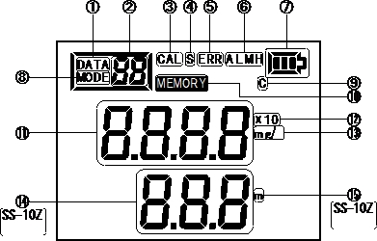
5-2 표시부
번호 | 명칭 | 표시 | 기능 설명
① | “DATA”마크 | DATA | 측정치가 저장되♘을 때에 표시됩니다.
② | 모드/데이터 번호 표시부 |  | 측정 모드가 표시됩니다. 저장된 측정치 데이터 번호가 표시됩니다.
③ | “CAL”A마크 | CAL | 교정 시에 표시됩니다.
④ | “S”마크 | S | 검출기에 이상이 있는 경우에 표시됩니다.
⑤ | “ERR”마크 | ERR | 각 종 에러 표시를 할 때에 표시됩니다.
⑥ | “ALMH”마크 | ALMH | 계면 경보치의 설정을 할 때에 “ALM”이 표시됩니다. 계면에 도달하면 “ALM”이 점멸합니다. 2점 교정(SPAN 교정 시) 때에 “H”가 표시됩니다. 3점 교정(중간점 교정 1시) 때에 “L”이 표시됩니다. 4점 교정(중간전 교정 2시) 때에 “M”이 표시됩니다.
⑦ | 배터리 마크 |  | 전지 잔량이 표시됩니다.
⑧ | “MODE”마크 | MODE | 모드 표시입니다.
⑨ | “C”마크 | C | 미리 입력한 검량선 이외로 교정했을 때에 표시됩니다.
⑩ | “MEMORY”마크 | MEMORY | 측정치를 저장했을 때에 표시됩니다.
⑪ | MLSS표시부(상단) |  | MLSS 측정치를 표시합니다.
⑫ | “x10”마크 | X 10 | X 10 표시입니다.
⑬ | “mg/ℓ”마크 | mg/ℓ | MLSS 단위를 표시합니다.
⑭ | 계면(수심) 표시부(하단) |  | 계면(수위) 측정치를 표시합니다.(SS-10Z만)
⑮ | “m”마크 | m | 계면(수위) 단위를 표시합니다.(SS-10Z만)

Slide 10
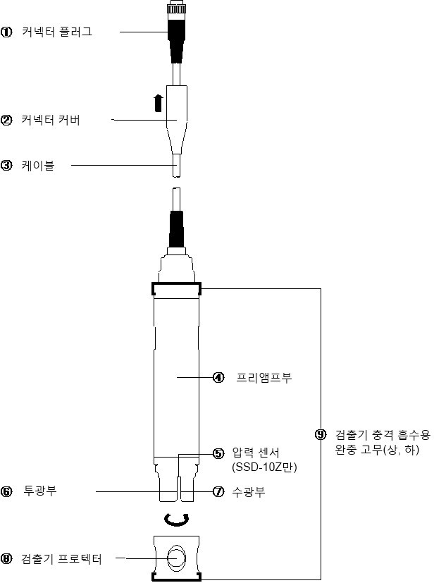
5-3 검출기(SSD-10Z/SSD-10F)

Slide 11
번호 | 명칭 | 기능 설명
① | 커넥터 플러그 | 접속할 때에는 확실히 나사를 돌려서 제대로 접속하세요. 보관 시에는 계기와 일체시켜 놓으세요. 그리고 커넥터부는 더럽히거나 물이 묻지 않게 주의하세요.
② | 커넥터 커버 | 계기와 검출기를 접속할 때에 커넥터 플러그를 확실히 씌우세요.
③ | 케이블 | 표준 6m 케이블이 붙어있습니다.
④ | 프리앰프부 | 이 안에 프리앰프가 내장되어 있습니다. 검출기를 분해하면 방수기능이 파괴되므로 절대로 분해하지 마세요.
⑤ | 압력센서 (SSD-10Z만) | 이 부분에서 수심(계면)을 감지합니다. 고장의 원인이 되므로 압력 센서부에 이물이 닿지 않게 하세요.
⑥ | 투광부 | 근적외광의 투광부입니다. 근적외광이라서 눈에는 보이지 않으므로 빛이 보이지 않아도 고장이 아닙니다. 측정이 종료된 후 부속된 세척 플러쉬로 유리창을 잘 닦으세요.
⑦ | 수광부 | 근적외광의 수광부입니다. 측정 종료 후 부속된 세척 블러쉬로 유리창을 잘 닦으세요.
⑧ | 검출기 프로텍터 | 이 스테인레스제 프로텍터로 검출기 투광부와 수광부를 보호합니다.
⑨ | 검출기 충격 흡수용 완충 고무(상, 하) | 검출기의 충격을 흡수하는 고무입니다. 이 고무로 검출기를 보호하지만, 낙하나 충격을 주지 않게 주의하세요.

Slide 12
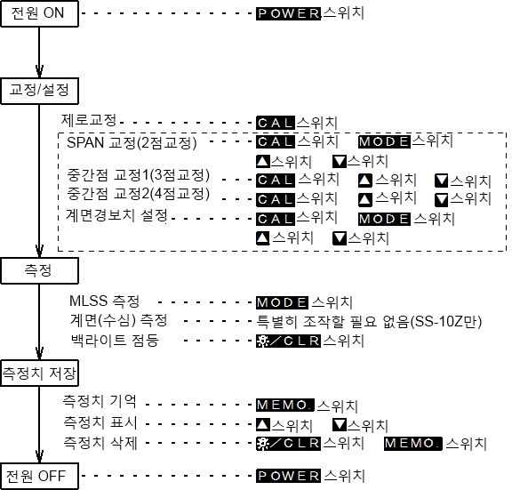
6. 교정 방법과 측정 방법
교정과 측정 조작에 관하여
교정과 측정 조작1(SS-10Z/SS-10F 공통)
주요 사항 | 실선 안은 매번 할 필요가 없으므로 필요에 따라서 하세요.
주요 사항 | 전원을 OFF하지 않아도 마지막으로 스위치 조작을 하고 30분이 지나면 자동적으로 전 원이 OFF됩니다.

Slide 13
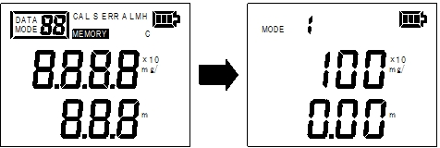
6-1-2 교정과 측정 조작2(SS-10Z/SS-10F 공통)
【전원】
①검출기를 공기중에 두고 POWER스위치를 누릅니다.
전원이 켜지면 액정에 모든 표시가 나왔다가 측정 모드로 바뀝니다.
모두 표시 측정 모드(예)
【MLSS 제로 교정】
②검출기를 증류수에 넣어서 CAL스위치를 길게 누르고 MLSS의 제로 교정을 하세요.
【SPAN 교정/계면 경보치 설정】
③CAL스위치와 MODE스위치를 동시에 길게 눌러서 교정/설정 모드로 들어갑니다.
교정/설정 모드에서는 SPAN 교정(중간점 교정1/중간점 교정2를 포함)이나 계면 경보치 설정을 할 수 있습니다.
④교정/설정 모드에서는 MODE스위치를 누를 때마다 SPAN교정 ⇒ 계면 경보치 설정 ⇒ SPAN 교정 ⇒
계면 경보치 설정 ⇒ ... 순으로 바뀝니다.
⑤SPAN 교정이나 계면 경보치 설정을 합니다.
【측정】
⑥SPAN 교정이나 계면 경보치의 설정이 끝나면 측정을 합니다. 필요에 따라 각 종 스위치 전환이나 메모리 기능을 사용합니다.
【전원 OFF】
⑦측정이 끝났으면 전원을 OFF로 하세요.
주요 사항 | SS-10Z인 경우, 검출기를 물 속에 넣은 상태에서 전원을 넣♘을 경우에는 “CAL”과 “ERR”이 점멸합니다. 이 경우에는 검출기를 공기 중에 놓고, 다시 전원을 껐다 켜세요.
주요 사항 | 전원을 OFF하지 않아도 마지막으로 스위치 조작을 하고 30분이 지나면 자동적으로 전 원이 OFF됩니다.
주요 사항 | 전원을 껐다가 다시 전원을 넣♘을 때에는 전원을 끄기 전의 모드가 우선적으로 표시됩 니다.

Slide 14
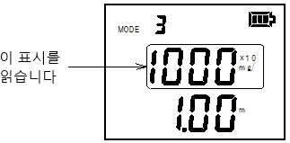
측정 방법
측정 준비(MLSS 제로 교정) (SS-10Z/SS-10F 공통)
①검출기를 공기 중에 놓고
POWER
스위치를 눌러서 전원을 켭니다.
②검출기를 수돗물 또는 증류수에 넣고, CAL스위치를 길게 누릅니다.
③액정에 “CAL”이 표시되고 “0”과 “x 10”가 점멸합니다.
④그 후 “CAL”이 꺼지고, 제로 교정이 종료되어 측정 모드로 돌아갑니다.
제로 교정 중 제로 교정 종료(예)
주의 | 계기 본체나 검출기를 떨어뜨리지 않게 주의하세요.
주요 사항 | 이 조작에서 모든 모드(모드1에서 모드6)의 MLSS 제로 교정을 할 수 있습니다. 그리고 측정 전에는 반드시 MLSS 제로 교정을 하세요.
6-2-2 MLSS 측정(SS-10Z/SS-10F 공통)
①MODE 스위치를 눌러서 적절한 모드를 선택하세요.
②검출기를 천천히 물 속에 넣습니다.
③표시가 안정되길 기다렸다가 수치를 읽으세요.
MLSS 측정(예)
주요 사항 | 포기조에서 측정하는 경우 산기관 근처에 검출기를 넣으면 기포의 영향으로 지시키 가 안정되지 않을 수 있으니 주의하세요.
주요 사항 | 오니 특성에 따라 모드1에서 모드6을 선택해도 수동 분석치와 비교했을 때 ±10% 범 위에 들어가지 않는 경우가 있습니다. 이 경우에는 미리 수동 분석을 해서 6-3 MLSS 교정 방법으로 SPAN 교정이나 중간점 교정을 하세요.

Slide 15
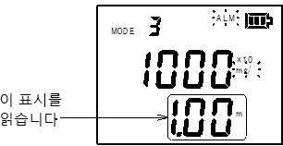
6-2-3 계면(수심) 측정 (SS-10Z만)
①검출기를 천천히 물 속에 넣습니다.
②계면에 도달하면 “ALM”, “RHK”, “mg/ℓ”가 점멸합니다.
③표시가 안정되길 기다렸다가 수치를 읽습니다.
계면(수심) 측정 (예)
주요 사항 | 계면 경보 설정치는 공장 출하시에는 15000mg/ℓ로 설정되어 있습니다. 계면 경보의 농도 설정은 6-4 계면 경보치의 설정 방법에 따라 하세요.
주요 사항 | SS-10F일 경우에는 “ALM”과 “mg/ℓ”가 점멸된 곳이 계면입니다. SS-10F일 경우에는 계면(수심) 표시가 없으므로 케이블 길이로 계면(수심)을 구할 수 있습니다. 미리 케이블에 수심 마킹을 해두면 편리합니다.

Slide 16
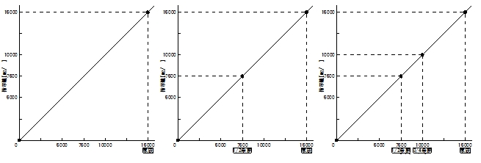
MLSS 교정 방법
교정에 관하여(SS-10Z/SS-10F 공통)
측정치가 수동 분석치와 일치하지 않는 경우에는 측정을 하는 오니를 사용하여 교정할 필요가 있습니 다. 일반 측정은 농도가 다른 오니로 2점(제로점과 오니 원액) 교정(제로 교정과 SPAN 교정)을 합니다. 오니 특성에 따라서는 2점에서 교정을 해도 중간점에서 오차가 큰 경우가 있으므로 본 제품은 최대 4 점까지 교정을 할 수 있습니다.
이 설명서에서 쓰는 표현은 아래와 같습니다.
2점 교정
3점 교정
4점 교정
• • 제로점(수돗물 또는 증류수)와 오니 원액 2점
• • 제로점(수돗물 또는 증류수), 오니 원액과 1/2희석한 오니 3점
• • 제로점(수돗물 또는 증류수), 오니 원액과 1/2 희석한 오니, 3/4 희석한 오니 4점
그리고 1/2 희석한 오니와 3/4 희석한 오니는 편의상 1/2희석, 3/4희석으로 표한한 것도 있어서 반드시 1/2희석, 3/4희석으로 하지않으면 안되는건 아닙니다.
이 설명서에서는 2점 교정, 3점 교정과 4점 교정에 대해서 예를 들어 아래와 같이 수치를 맞추는 경우 를 기재했습니다.
 | 제로점 | 오니 원액 | 1/2희석 오니 | 3/4희석 오니
2점 교정 | 0mg/ℓ | 15000mg/ℓ
3점 교정 | 0mg/ℓ | 15000mg/ℓ | 7500mg/ℓ
4점 교정 | 0mg/ℓ | 15000mg/ℓ | 7500mg/ℓ | 10000mg/ℓ
2점 교정 예
3점 교정 예
4점 교정 예
MLSS 농도[mg/ℓ]
MLSS 농도[mg/ℓ]
MLSS 농도[mg/ℓ]

Slide 17
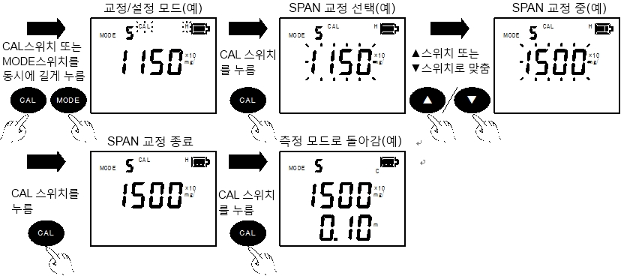
6-3-2 제로 교정(SS-10Z/SS-10F 공통)
6-2-1 측정 준비(MLSS 제로 교정) 방법에 따라서 MLSS의 제로 교정을 하세요.
6-3-3 SPAN 교정(2점 교정) (SS-10Z/SS-10F 공통)
SPAN 교정(2점 교정)은 매일 할 필요가 없으므로 필요한 때에만 하세요.
①MODE스위치를 눌러서 모드1에서 모드6 중 하나를 선택합니다.
②SPAN 교정을 하여 오니에 검출기를 넣어서 교반합니다. (미리 수동 분석을 하여 수동 분석치를 구해둡니다.)
③CAL스위치와 MODE스위치를 동시에 길게 누릅니다.
④교정/설정 모드로 들어가고 “CAL”과 “H”가 점멸합니다.
⑤그대로 CAL 스위치를 누르면 “CAL”, “H”, “x10”, “mg/ℓ”가 점등되고, “현재 MLSS 측정치”가 점멸합니 다. (아래의 예일 경우에는 “1150”(x10))
⑥▲스위치 또는 ▼스위치를 눌러서 수치를 맞춥니다. (아래의 예일 경우에는 “1500”(x10))
⑦CAL 스위치를 눌러서 확정하면 “MLSS 수치” 점멸이 멈추고 “H”가 꺼집니다.
⑧다시 CAL 스위치를 누르면 “CAL”이 꺼지고 교정/설정 모드를 종료하고 측정 모드로 돌아갑니다.
예) 모드5를 선택하여 15000mg/ℓ에서 SPAN 교정(2점 교정)하는 경우
주요 사항 | 미리 입력된 각각의 모드에 오니 특성이 맞을 때에는 이 조작을 할 필요가 없습니다.
주요 사항 | 미리 입력된 각각의 모드로 변경하는 경우에는 “C”가 표시됩니다.
주요 사항 | ▲스위치 또는 ▼스위치로 맞출 수 있는 수치는 “1(x10) ~ 2000(x10)” 범위입니다.

Slide 18
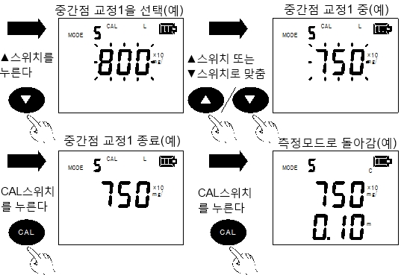
6-3-4 중간점 교정1(3점 교정) (SS-10Z/SS-10F 공통)
중간점 교정1(3점 교정)은 매일 할 필요가 없으므로 필요할 때에만 하세요.
①6-3-3 ①~⑦을 해서 SPAN 교정(2점 교정)을 합니다.
②▼스위치를 누릅니다.
③”L”이 점등되고, “현재의 MLSS 측정치”가 점멸합니다. (아래의 예일 경우 “800(x10))
④중간점 교정1을 하는 오니(예 SPAN 교정을 한 오니의 1/2희석 오니)에 검출기를 넣어서 교반합니다.
⑤▲스위치 또는 ▼스위치를 눌러서 수치를 맞춥니다. (아래의 예일 경우에는 “750”(x10))
⑥CAL 스위치를 눌러서 확정하면 “MLSS 수치” 점멸이 멈추고 “L”이 꺼집니다.
⑦다시 CAL 스위치를 누르면 “CAL”이 꺼지고 교정/설정 모드가 종료, 측정 모드로 돌아갑니다.
예)모드5를 선택하여 7500mg/ℓ로 중간점 교정1(3점 교정)을 하는 경우
주요 사항 | 미리 입력된 각각의 모드가 오니 특성에 맞는 경우에는 이 조작을 할 필요가 없습니 다.
주요 사항 | 미리 입력된 각각의 모드를 변경하는 경우에는 “C”가 표시됩니다.
주요 사항 | 6-3-3 SPAN 교정(2점 교정)을 한 경우가 아니면 이 조작을 할 수 없으므로 주의하세 요. 그리고 6-3-3- SPAN 교정(2점 교정)으로 맞춘 수치보다 높은 수치로 맞춰서 CAL 스위치를 누른 경우에는 “CAL”과 “ERR”이 표시됩니다. 이 경우에는 스위치를 눌러서 표시를 해제하세요.

Slide 19
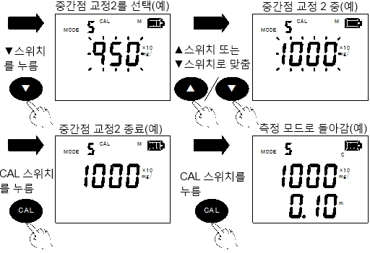
6-3-5 중간점 교정2(4점 교정) (SS-10Z/SS-10F 공통)
중간점 교정2(4점 교정)은 매번할 필요가 없으므로 필요에 따라 하세요.
①6-3-3 ①~⑦을 하고, SPAN 교정(2점 교정)을 합니다.
②6-3-4 ①~⑥을 하고, 중간점 교정1(3점 교정)을 합니다.
③▼스위치를 누릅니다.
④”M”이 점등되고 “현재의 MLSS 측정치”가 점멸합니다. (아래의 예일 경우에는 “950” (x10))
⑤중간점 교정2를 하는 오니(예 SPAN 교정을 한 오니의 3/4희석 오니)에 검출기를 넣어 교반합니다.
⑥▲스위치 또는 ▼스위치를 눌러서 수치를 맞춥니다.
⑦CAL 스위치를 눌러서 확정하면, “MLSS 수치” 점멸이 멈추고 “M”이 꺼집니다.
⑧다시 CAL 스위치를 누르면 “CAL”이 꺼지고 교정/설정 모드가 종료, 측정 모드로 돌아갑니다.
예)모드5를 선택하고 10000mg/ℓ으로 중간점 교정2(4점 교정)을 하는 경우
주요 사항 | 미리 입력된 각각의 모드가 오니 특성에 맞는 경우에는 이 조작을 할 필요가 없습니다.
주요 사항 | 미리 입력된 각각의 모드를 변경하는 경우에는 “C”가 표시됩니다.
주요 사항 | 6-3-4 중간점 교정1(3점 교정)을 한 후가 아니면 이 조작을 할 수 없으므로 주의하세요. 그리고 6-3-3 SPAN 교정(2점 교정)에 맞춘 수치보다 높은 수치로 맞춰서 CAL 스위치를 누른 경우에는 “CAL”과 “ERR”이 표시됩니다. 6-3-4 중간점 교정1(3점 교정)에 맞춘 수치보다 낮은 수치로 맞춰서 CAL 스위치를 누른 경우에도 “CAL”과 “ERR”이 표시됩니다. 이 경우에는 스위치를 눌러서 표시를 해제하세요.

Slide 20
6-3-6 교정 데이터 리세트 방법(SS-10Z/SS-10F 공통)
이 조작을 하여 각 모드의 교정 데이터를 공장 출하시 상태로 되돌릴 수 있습니다.
①MODE 스위치를 눌러서 리세트하고 싶은 모드를 선택합니다.
② 스위치와
MODE
스위치를 동시에 길게 누릅니다.
③”MODE 번호”가 점멸 표시되고, 이 모드의 교정 데이터가 공장 출하 시의 상태로 리세트되어 측정 모 드로 돌아갑니다. (“C”가 꺼집니다.)
주요 사항
모든 모드의 교정 데이터를 리세트하는 경우 이 조작을 6번 반복하세요.

Slide 21
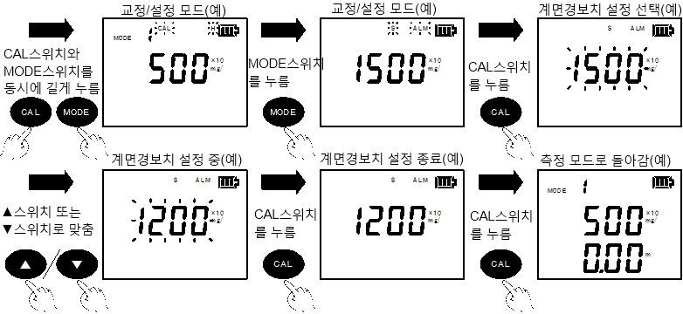
6-4 계면 경보치 변경 방법(SS-10Z/SS-10F 공통)
계면 경보 설정치는 공장 출하 시에는 15000mg/ℓ로 설정되어 있습니다. 계면 경보 설정은 15000mg/ℓ 이외의 점으로 변경하고 싶은 경우에 하세요.
①CAL 스위치와
MODE
스위치를 동시에 길게 누릅니다.
②교정/설정 모드로 들어가고 “CAL”과 “H”가 점멸합니다.
③
MODE
스위치를 누르면 “S”와 “ALM”이 점멸합니다.
④
CAL
스위치를 누르면 “S”, “ALM”, “x10”과 “ma/ℓ“이 점등되고, “현재의 계면 경보 설정치”가 점멸합니
다. (아래의 예일 경우에는 “1500” (x10))
⑤▲스위치 또는 ▼스위치를 눌러서 수치를 맞춥니다. (아래의 예일 경우에는 “1200”(x10))
⑥CAL 스위치를 눌러서 확정, “계면 경보 설정치”의 점멸이 정지합니다.
⑦다시 CAL 스위치를 누르면 “S”와 “ALM”이 꺼지고, 교정/설정 모드가 종료, 측정 모드로 돌아갑니다.
예) 12000mg/ℓ 로 계면 경보치 설정을 하는 경우
주요 사항 | 계면 경보 설정은 검출기를 공기 중에 놓은 상태에서 해도, 물 속에 놓은 상태에서 해 도 상관없습니다.
주요 사항 | ▲스위치 또는 ▼스위치로 맞출 수 있는 수치는 “1(x10) ~ 2000(x10)” 범위입니다.

Slide 22
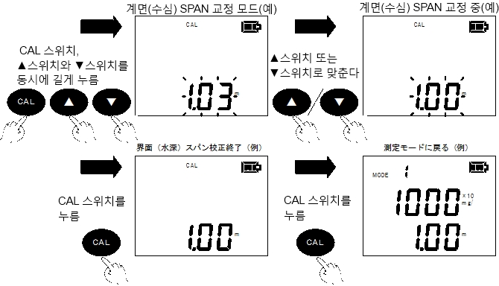
6-5 계면(수심) 교정 방법(SS-10Z만)
6-5-1 계면(수심) 제로 교정 검출기를 공기 중에 놓은 상태에서
POWER
스위치를 눌러 전원을 넣으면 자동적으로 계면(수심) 제로
교정을 하므로 따로 조작할 필요가 없습니다.
주의 사항
검출기를 물 속에 넣은 상태에서 전원을 킨 경우에는 “S”와 “ERR”이 점멸, 부저가 울리 고, 전원이 꺼집니다.
이 경우에는 검출기를 공기 중에 놓고 다시 전원을 껐다 키세요.
6-5-2 계면(수심) SPAN 교정
공장 출하시에는 조정되어 있으므로 평소에 계면(수심) SPAN 교정을 할 필요가 없습니다. 계면(수심) SPAN 교정은 매일 할 필요가 없으므로 필요에 따라서 하세요.
①검출기를 수심을 아는 수조 등에 넣습니다.
②CAL 스위치, ▲스위치, ▼스위치를 동시에 길게 누릅니다.
③계면(수심) 교정 모드로 들어가서 “CAL”과 “m”이 점등, “현재의 계면(수심) 측정치”가 점멸합니다. (아래의 예일 경우에는 “1. 03”m)
④▲스위치 또는 ▼스위치를 눌러서 수치를 맞춥니다. (아래의 예일 경우에는 “1. 00”m)
⑤CAL 스위치를 누르면 확정되어 “계면(수심) 수치” 점멸이 멈춥니다.
⑥다시 CAL 스위치를 누르면 “CAL”이 꺼지고, 계면(수심) 교정 모드가 종료, 측정 모드로 돌아갑니다.
예)1. 00m으로 계면(수심) SPAN 교정을 하는 경우

Slide 23
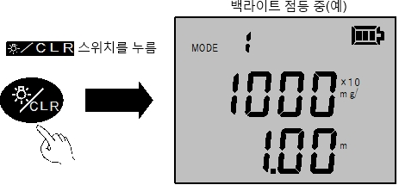
교정과 설정 캔슬 방법(SS-10Z/SS-10F 공통)
이 조작을 하면 교정/설정 모드에서 교정과 설정을 하지 않고 측정 모드로 돌아갈 수 있습니다. 이 때 모든 교정과 설정이 취소되어 교정치나 설정치를 확정하지 않고 측정 모드로 돌아갑니다.
①(교정/설정 모드 중에서) 스위치를 누릅니다.
②모든 교정이나 설정이 취소되고 측정 모드로 돌아갑니다.
백라이트 점등 방법(SS-10Z/SS-10F 공통)
어두운 곳에서 측정을 할 때에 백라이트 기능을 사용하면 편리합니다.
백라이트를 점등하려면 측정 모드에서 스위치를 누릅니다. 백라이트는 점등하고 10초 후에 자동으로 꺼집니다.
주요 사항 | 교정/설정 모드에서는 백라이트를 사용할 수 없으므로 주의하세요.
주요 사항 | 저장한 측정치 불러내기 중에도 백라이트를 점등시킬 수 없으므로 주의하세요. 저장한 측정치 표시 중에 스위치를 누르면 측정 모드로 돌아갑니다.

Slide 24
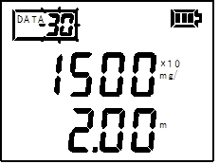
6-8. 측정치 저장 방법(SS-10Z/SS-10F 공통)
6-8-1 측정치 저장
①측정 중에 MEMO. 스위치를 누릅니다.
②액정에 MEMORY, “DATA”와 “데이터 번호”가 표시됩니다.
③그 후 “MEMORY”와 “데이터 번호”가 꺼지고 측정 모드로 돌아갑니다.
주요 사항 | 최대 30건까지 측정치를 저장할 수 있습니다.
주요 사항 | 측정치가 저장된 때에는 항상 사각형 테두리가 표시됩니다.
주요 사항 | “데이터 번호”는 가장 오래된 것이 “1”이 됩니다.
주요 사항 | 측정치가 30개 저장되♘을 경우에는 데이터 번호 표시부의 “30”이 점멸됩니다. 메모리 건수 오버 (예)

Slide 25
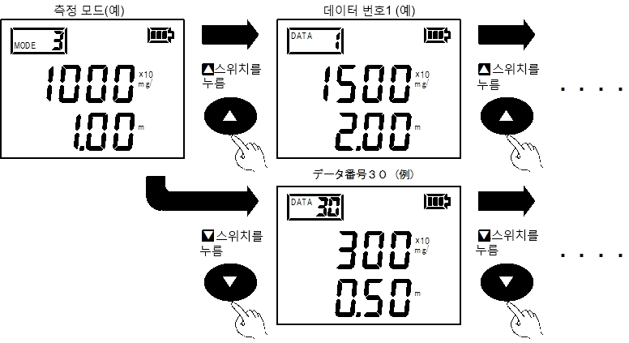
6-8-2 저장된 측정치 표시
저장한 측정치를 표시하려면 측정 모드에서 ▲스위치 또는 ▼스위치를 누르세요.
①▲스위치를 누를 때마다 “데이터 번호”가 “1”부터 커지며 표시됩니다.
②▼스위치를 누를 때마다 “데이터 번호”가 “가장 새로운 것”부터 순차 표시됩니다.
③측정 모드로 돌아갈 때에는 스위치를 누릅니다.
주요 사항
측정치가 저장된 경우에는 ▲스위치와 ▼스위치를 조작할 수 없습니다.
6-8-2 측정치 삭제
저장한 측정치를 삭제할 때에는 스위치와
MEMO.
스위치를 동시에 길게 누릅니다.
이 조작을 하면 데이터 번호 표시부에 “0”이 점멸 표시되고, 저장된 모든 측정치가 삭제됩니다. 이 조작은 측정 모드에서도, 저장한 측정치를 표시할 때에도 할 수 있습니다.
임의의 “데이터 번호” 측정치만 삭제할 수 없으므로 주의하세요.

Slide 26
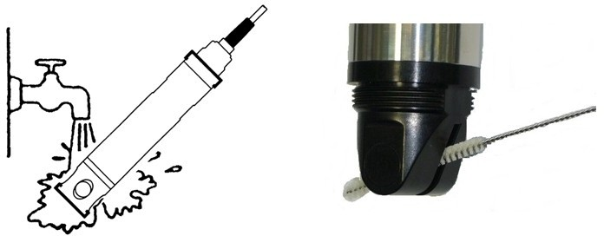
6-9 측정 종료 후의 보수/수리 (SS-10Z/SS-10F 공통) 측정 종료 후에 아래 사항을 확인하세요.
①검출기를 검수 중에 꺼내서 전원을 끄세요.
주의 사항
전원을 OFF하지 않아도 마지막 스위치 조작을 하고 30분이 지나면 자동적으로 전원이
OFF됩니다.
②검출기 투광부, 수광부를 수돗물로 씻으세요. (부속된 블러쉬를 사용하면 편리합니다.) SS-10Z일 경우에는 씻을 때 센서를 만지지 않도록 주의하세요.
③티슈 등으로 물기를 닦고, 휴대용 케이스에 보관하세요.
주요 사항
자동차 안(특히 여름)등 고온인 장소에 보관하는 것은 피하세요.

Slide 27
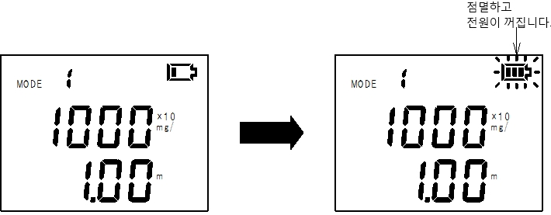
에러 메시지
전지 전압 부족(SS-10Z/SS-10F 공통)
배터리 마크는 전지 전압이 줄어들 때마다 한개씩 줄어듭니다. 점멸 표시가 되면 전원이 꺼지므로 빨리 건전지를 교환하세요.
그리고 건전지 교환할 때에는 3개 모두 새로운 알칼리 건전지로 교환하세요.
주의 | 새로운 건전지와 낡은 건전지를 같이 사용하면 건전지 액이 새서 계기가 정상적으로 작동하지 않을 수 있으므로 주의하세요.
주의 | 건전지를 교환할 때에는 극성 (+, -)에 주의하세요. 건전지를 거꾸로 삽입했을 경우, 건전지 액이 새서 계기가 정상적으로 작동하지 않을 수 있습니다.
주요 사항 | 건전지가 모드 방전되면 아무것도 표시되지 않습니다.
주요 사항 | 장기간 사용하지 않을 경우에는 반드시 건전지를 빼두세요.

Slide 28
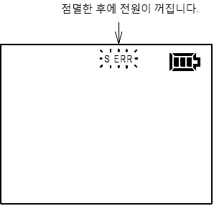
7-2 스케일 오버, MLSS 단선(SS-10Z/SS-10F 공통)
MLSS 스케일 오버(30000mg/ℓ이상)나 MLSS 단선(커넥터나 케이블 등)일 경우에는 “3000”, “ALM”, “mg/ℓ”가 점멸합니다.
이 경우에는 검출기를 수리 또는 교환해야합니다.
SS-10Z일 때에는 계면(수심) 스케일 오버되면 “10.00”이 점멸합니다.
MLSS 스케일 오보/MLSS 단선(예) 계면(수심) 스케일 오버(예)
7-3 계면(수심) 단선(SS-10Z만)
SS-10Z일 경우 계면(수심) 단선(커넥터나 케이블 등)일 경우에는 “S”와 “ERR”이 점멸하여 부저가 울리 고, 전원이 꺼집니다.
이 경우에는 검출기 수리 또는 교환을 해야합니다.
주요 사항
검출기를 물 속에 넣은 상태에서 전원을 키면 “S”와 “ERR”이 점멸, 부저가 울리고 전 원이 꺼집니다.

Slide 29
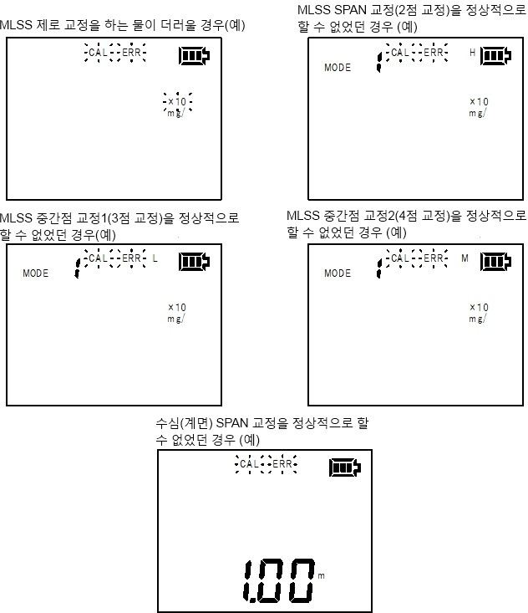
7-4 교정 에러(SS-10Z/SS-10F 공통)
아래와 같을 경우에는 “CAL”과 “ERR”이 점멸하고, 부저가 울립니다.
①MLSS의 제로 교정을 하는 물이 더러울 경우
②MLSS의 SPAN 교정(2점 교정) (중간점 교정1(3점 교정)과 중간점 교정2(4점 교정)을 포함)를 정상적 으로 할 수 없♘던 경우
③SS-10Z일 경우, 계면(수심)의 SPAN 교정이 정상적으로 할 수 없♘던 경우
주요 사항
“CAL”과 “ERR”이 표시된 경우에는 있습니다.
스위치를 눌러서 에러 표시를 해제할 수
이 때에는 정상적으로 교정을 할 수 없으므로 주의하세요.

Slide 30
수동분석 방법
계기 지시치와 수동분석치를 비교하는 경우에는 오니를 하수도 시험 방법(또는 JIS K0102)에 근거하여
2검체 이상 분석, 평균치를 구합니다. 이 액을 교정용 표준액으로 합니다.
원심 분리법으로 수동분석
①오니를 50mℓ 채취한다.
②원심관으로 옮겨서 원심 분리를 한다.
③윗물를 버리고, 남은 오니를 증발접시에 옮긴다.
④증발건조 시킨다. (약4~5시간)
⑤105~110℃ 건조기로 2시간 건조시킨다.
⑥desiccator로 옮겨서 냉각시킨다.
⑦화학 저울로 계량한다.
⑧아래 계산식에서 SS치를 구한다.
１０００
ＳＳ［ｍｇ／ℓ］ ＝ （ｂ－ａ） ×
검수 양
a : 건조 전의 증발접시 무게 [mg] b : 건조 후의 증발접시 무게 [mg]
※이 경우 검수 양은 50mℓ입니다.
오니 희석 방법
수동 분석치를 구했으면 교정용 오니나 확인용 오니를 희석하여 2~3 종류 만듭니다.
예) 수동 분석치가 1000mg/ℓ인 경우
이것을 희석하여 3000mg/ℓ 오니를 500mℓ 작성합니다. 계산식은 아래와 같습니다.
10000 : 3000 = 500 : X로 X = 150mℓ
따라서 10000mℓ 오니를 150mℓ 채취하여 남은 350mℓ는 희석수(증류수나 순수 등)를 넣어서 전량을 50 0mℓ로 만들면 3000mg/ℓ 오니를 만들 수 있습니다.

Slide 31
9. 고장이라고 생각되면
고장인가? 라고 생각되면 아래 사항을 확인하세요.
증상 | 확인 사항 / 원인 | 처치 / 대책
전원이 들어가지 않 는다 | 건전지가 들어있는가 | 건전지를 넣으세요
 | 오래된 건전지를 넣지 않았는가 | 새로운 건전지와 교환하세요
 | 건전지를 거꾸로 넣지 않았는가 | 건전지를 올바른 방향으로 넣으세요
“CAL”과 “ERR”이 표 시된다 | 제로 교정을 한 물이 더럽지 않은가 | 제로 교정을 한 물을 교환하고, 다시 제로 교정을 하세요
 | 교정 조작이 맞나 | MLSS 교정 방법에 따라서 교정을 다 시 하세요
“S”와 “ERR”이 표시 된다 | 검출기를 물 속에 넣은 상태로 전원을 넣지 않았나 | 검출기를 공기 중에 놓고 다시 전원을 껐다 키세요
 | 커넥터나 케이블이 단선되지 않았나 | 수리가 필요합니다.
측정치가 이상하다 또는 안정되지 않는 다 | 커넥터부가 더럽지 않은가 | 수리가 필요합니다.
 | 산기관 근처에서 측정하지 않았나 | 산기관에서 떨어진 곳에서 측정하세요.
 | 검출기 유리창이 더럽지 않은가 | 부속된 세척 블러쉬로 유리창을 닦으 세요.
 | 수분석치와 맞나 | MLSS 교정 방법에 따라서 교정을 하 세요.
그 밖 | 표시부의 액정이 깨지지 않았나 | 수리가 필요합니다.
 | 스위치가 이상한가 | 수리가 필요합니다.
※소모품 교환은 보증 기간 내라도 유상입니다.
10. 소모품 리스트
번호 | 품명/형식 | 문의처
1 | 단3알칼리 건전지 : LR03 3개 | 가까운 편의점 등에서 구입하세요.
2 | 비닐 커버 | 구입한 판매점에 문의하세요.
3 | 검출기 충격 흡수용 완충 고무(상)
4 | 검출기 충격 흡수용 완충 고무(하)
5 | 핸드 스트랩
6 | 세척 블러쉬
7 | 휴대용 케이스
8 | 간이 표준 필터

